Slide 1
サンプル
近代化と私たち
第２章
3節 国民国家と明治維新
④ 明治維新と東アジアの国際関係
（教科書 p.58～59）

Slide 2
サンプル
教科書p.58の資料 五箇条の誓文の一条には「広ク会議ヲ興シ」，政治を「公論」で決めると記され，
五条には「智識ヲ世界ニ求メ」とある。条文を読み取りながら，新政府の方針を考えてみよう。
1

Slide 3

サンプル
明治維新は日本社会をどのようにかえたのだろうか。

Slide 4
サンプル
●明治日本の諸改革〔p.58〕
明治維新
・薩摩藩を中心とする勢力によるクーデタ
→王政復古の大号令
・戊辰戦争（天皇を中心とする新政府対旧幕府勢力）
→新政府が支配権を確立（明治維新）

Slide 5
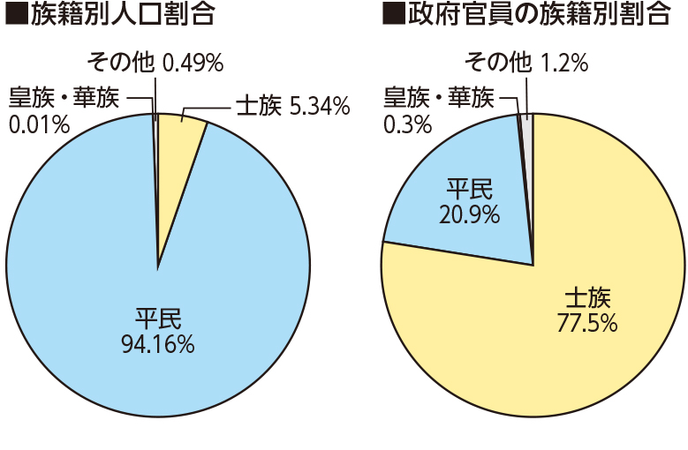
サンプル
新政府はどのような人で構成されていたのだろうか。
族籍別人口割合と政府官員の族籍別割合（1876年）

Slide 6
●明治日本の諸改革
サンプル
明治維新による政治的変革
・戸籍法の公布（身分制度の解体）
・廃藩置県
→武士身分の消滅
・徴兵制度の導入
→国民皆兵をめざす
・秩禄処分の断行

Slide 7

●明治日本の諸改革
サンプル
明治維新後の国際関係
・岩倉具視を代表とする使節団を欧米に派遣
→欧米モデルの近代化をめざす
岩倉使節団は何を視察したのだろうか。

Slide 8
サンプル
岩倉使節団
岩倉具視を特命全権大使とし，木戸孝允，大久保利通らを中心とした100名以上からなる大使節団。政府の首脳が１年9か月の長期間，日本を留守にして欧米12か国を訪問し，近代日本のモデルを模索した。

Slide 9
サンプル
●東アジアの国際関係〔p.58〕
清と日本
清は冊封・朝貢関係のない日本との間に日清修好条規を結び，国交と通商関係を開く
琉球処分までの経緯
・日本は1872年に琉球藩を置く
→琉球と清との冊封関係断絶をはかる
・1874年，台湾出兵
・1879年，沖縄県を設置（琉球処分）
→日本の一部であることを表明

Slide 10
●東アジアの国際関係
サンプル
朝鮮をはさむ日本と清の関係性
・1873年，西郷隆盛らが朝鮮に軍事行動をおこすべきと主張するが，政府内で否定される
・1876年，日朝修好条規（朝鮮に不利な不平等条約）を結ぶ
・1882年の壬午軍乱，1884年の甲申事変で日清両国は朝鮮半島で軍事行動をとる
・1885年，日清両国が天津条約を結ぶ
ベトナムと清
・清仏戦争後，ベトナムはフランスの保護国となる（のちフランス領インドシナの一部に）
→清は琉球に次ぎ，ベトナムとの冊封・朝貢関係を失う

Slide 11
サンプル
日朝修好条規
江華島事件を機に，朝鮮が日本と結んだ不平等条約。朝鮮の独立，釜山など3港の開港，日本の領事裁判権や関税免除を認めさせた。

Slide 12
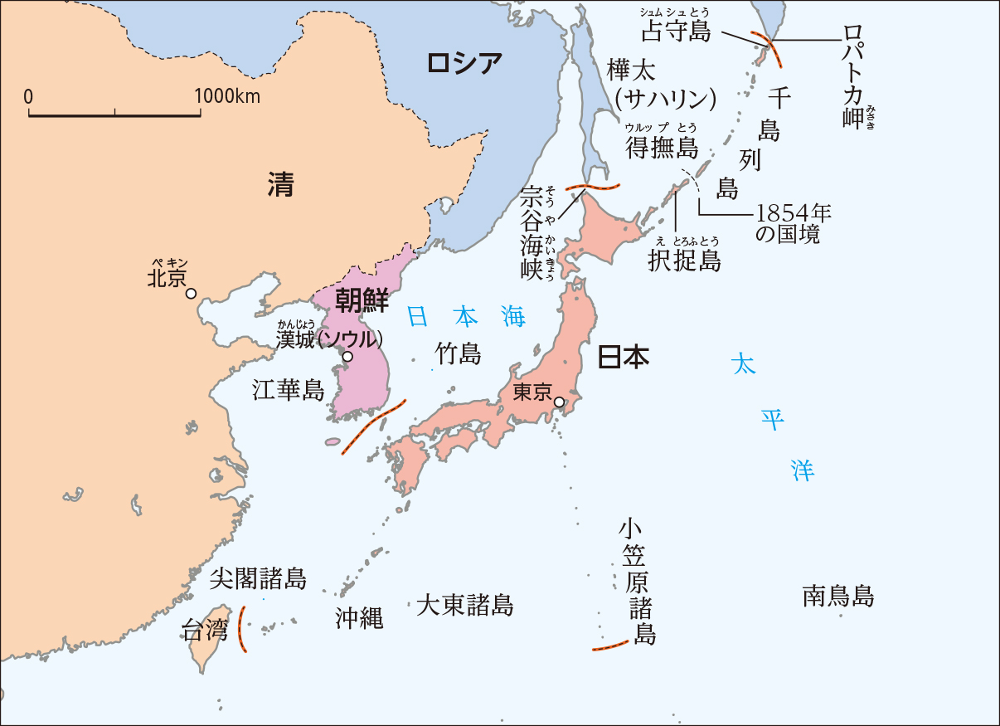
サンプル
日本とロシアの間で，国境はどのように定められただろうか。
日本の国境の画定

